Slide 1
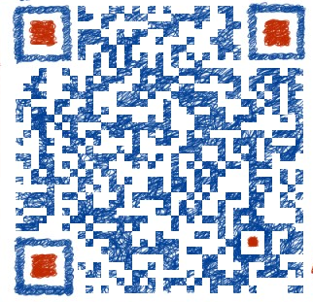
基于paho-C接入UCloud物联网平台
设备上云系列课程 –

Slide 2
课程内容
paho-C简介
paho-C 1883/8883接入UIoT-Core物联网平台

Slide 3
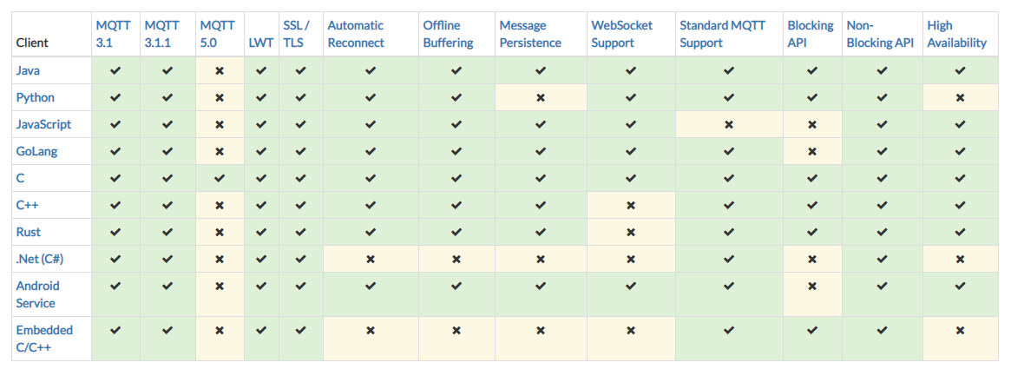
paho项目主页
参考文档：https://www.eclipse.org/paho/downloads.php

Slide 4


THANKS

